Slide 1

P7: Implémentez un modèle de scoring (dashboard interactif)
Lérys Granado, PhD

Slide 2





Problématique : développer un modèle de scoring de la probabilité de défaut de paiement du client et un dashboard interactif
Présentation des données
Approche, forme, valeurs manquantes
Brève analyse exploratoire
Target, analyses univariées et bivariées
Machine Learning
Gradient Boosting, cross-validation, analyse des prédictions
Dashboard Interactif
Présentation live, découverte code

Slide 3
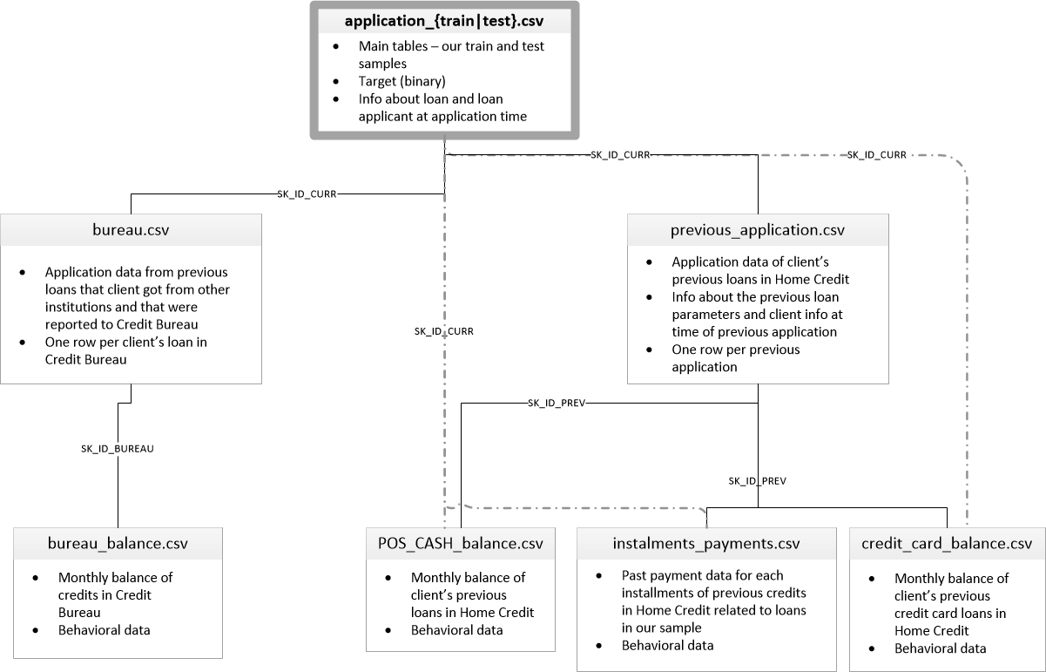
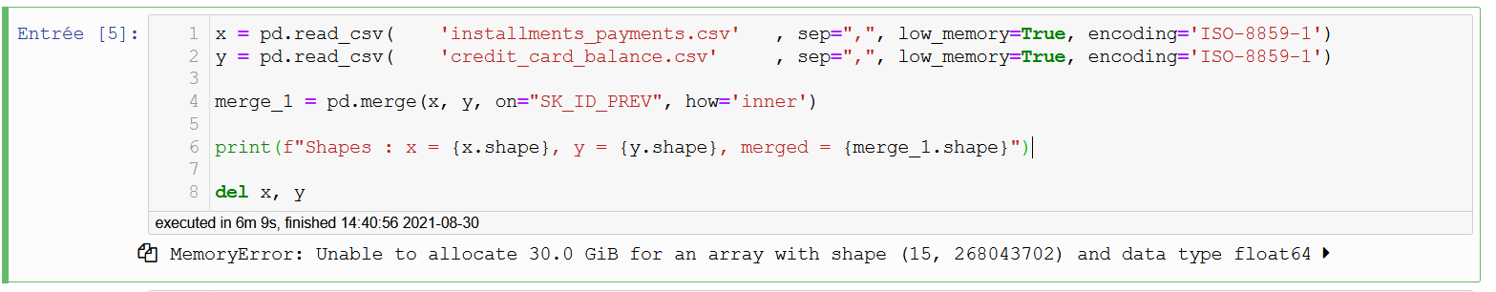
Data
Kaggle compétition https://www.kaggle.com/c/home-credit-default-risk/data
Plusieurs fichier csv
+ simple : travail sur les application train et test sets

Slide 4
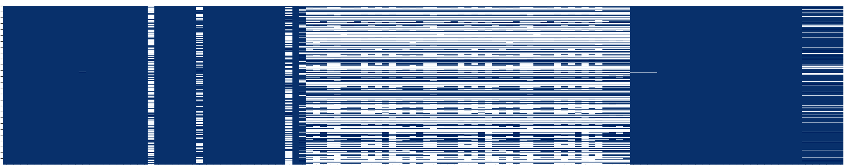
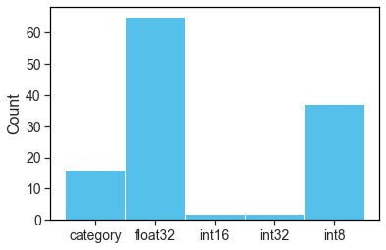
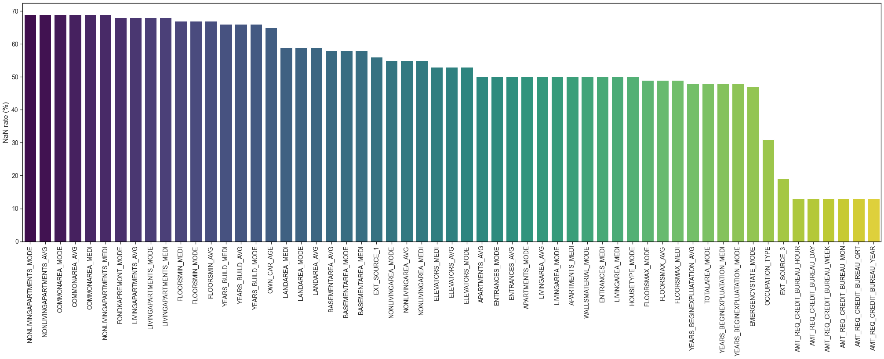
Présentation de train data
300+k lignes : samples (=clients)
100+ colonnes : target + features
Data type (après red. précision) :
Valeurs manquantes : total = 24%. Représentées en clair :

Slide 5
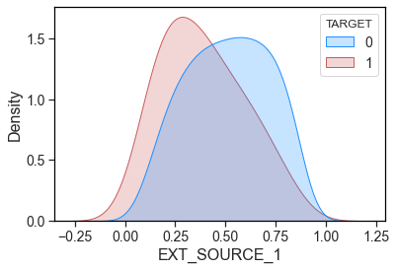
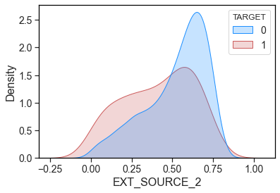
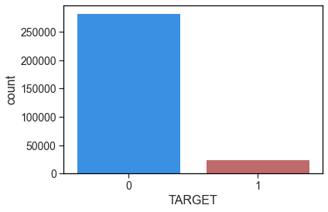
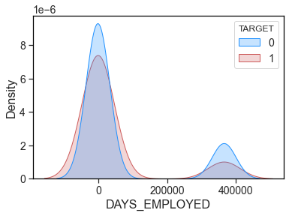
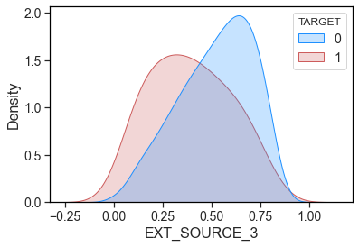
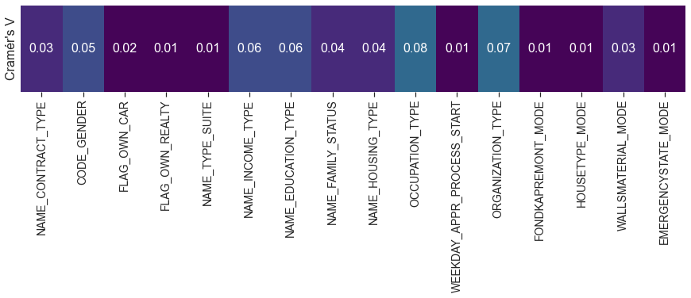
Brève EDA
Distribution de target dans qqs num features: dont moyennes > ± 15%
Statistique de Cramer : association target / cat feat
Target très inégalement distribuée Client solvable = 0, Client non-solvable = 1
x 10

Slide 6
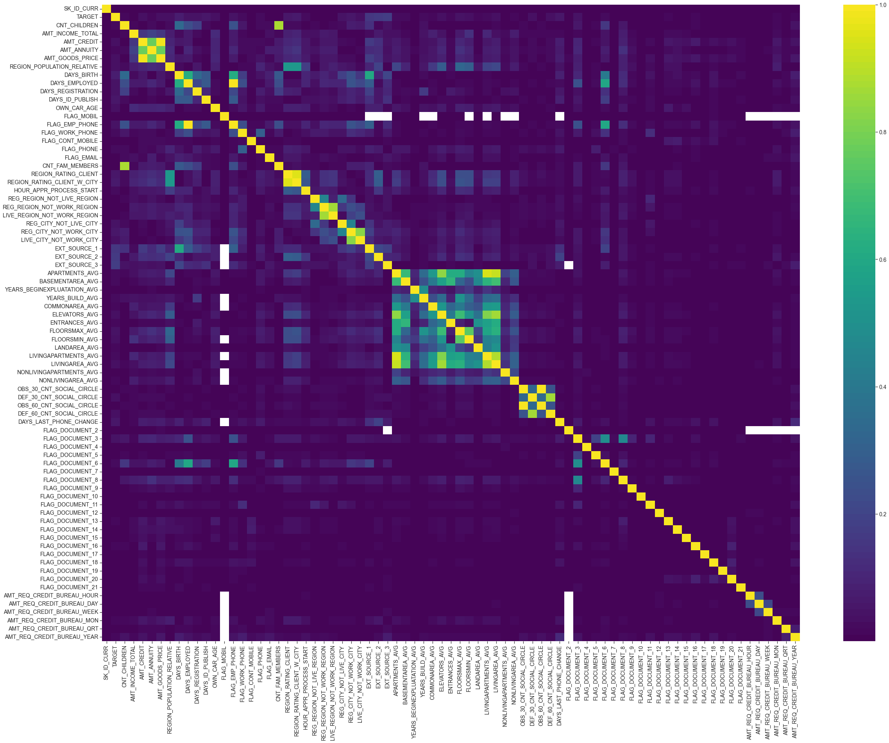
Corrélation de variables numériques

Slide 7



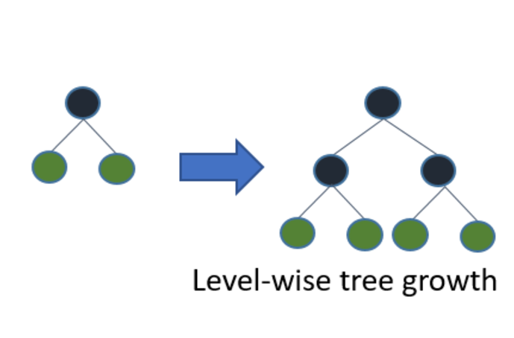
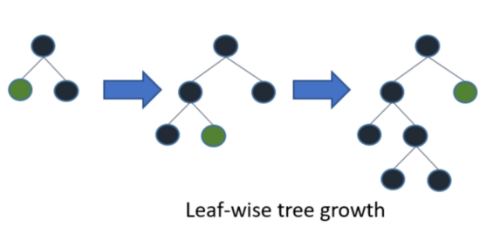
Sélection de modèle
Méthodes ensemblistes
Bagging → à considérer en cas d’overfitting
Boosting → palier à l’underfitting
Méthodes de gradient boosting
Mon approche (RandomizedSearchCV)
Train/test split (80/20)
Pas d’équilibrage de distribution de target
Preprocessing
Num: simple imputer (médiane) + standard scaler
Cat: One-Hot-Encoder
Recherche randomisée d’hyperparams
En appliquant un poids sur classe 1 (= 10)
Validation-croisée (3 folds stratifiés)
Scoring : AUC-ROC, recall
Trop lents…
Gain performances !!!

Slide 8
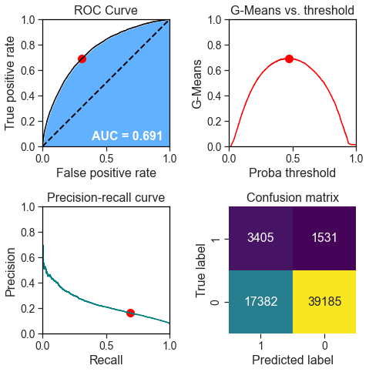
Résultats CV et prédictions
Analyses détaillées des prédictions
G-mean = 69% et H-mean (F1) = 26%
Performances du modèle en CV
Best estimator:
Fit time | 41 ± 1 s
Score time | 8 ± 0 s
Col sample by tree | 0.6
Min child samples | 260
Min child weight | 100
Num leaves | 68
Reg alpha | 100
Reg lambda | 50
Subsample | 0.6
AUC-ROC | 75% ± 1%
TP
FN
Recall = TP/(TP+FN)
FP
TN
Precision = TP/(TP+FP)

